Slide 1
quality assurance
testing web secondhand
M.Iqbal Izzul Haq - Nafi Ramadhani
QA 2 Kelompok R

Slide 2
Pendahuluan

Slide 3
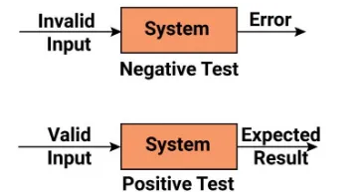
Apa itu testing ?
Testing bertujuan untuk menilai apakah hasil produksi sudah sesuai dengan ekspektasi dan requirement
Positive Testing : cara untuk memeriksa apakah aplikasi melakukan apa yang diharapkan dengan memberikan data yang valid sebagai input
Negative Testing : cara untuk memeriksa apakah suatu aplikasi berperilaku seperti yang diharapkan dengan input negatif dan memvalidasi aplikasi terhadap data yang tidak valid

Slide 4
test scenario
&
test case

Slide 5
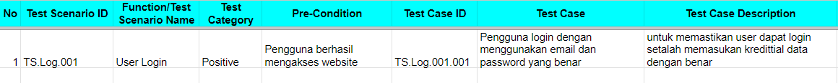
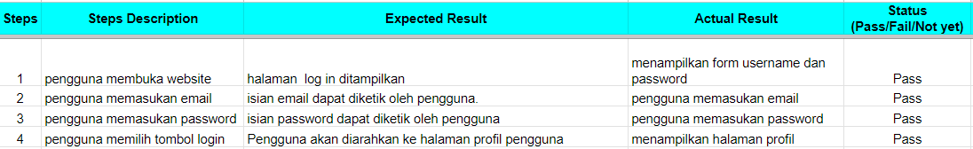
test scenario : Login

Slide 6
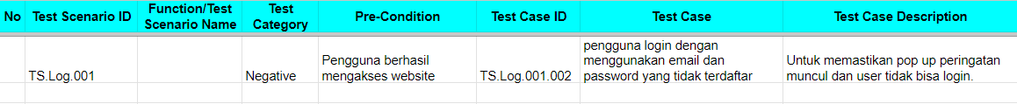
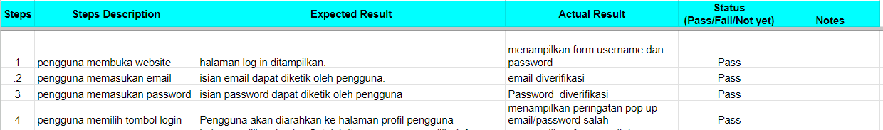
test scenario : Login

Slide 7
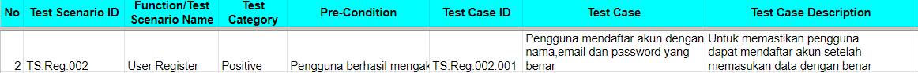
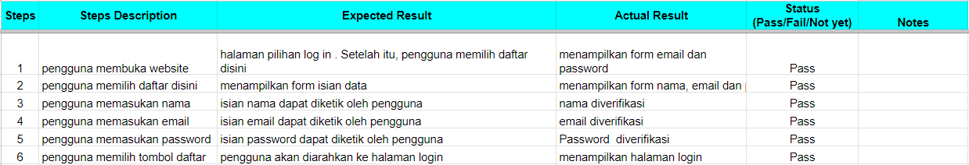
test scenario : register

Slide 8
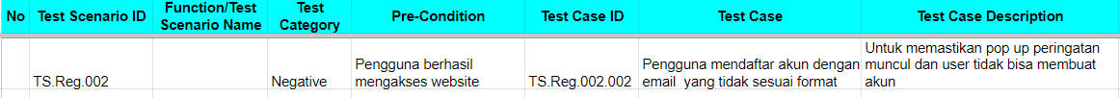
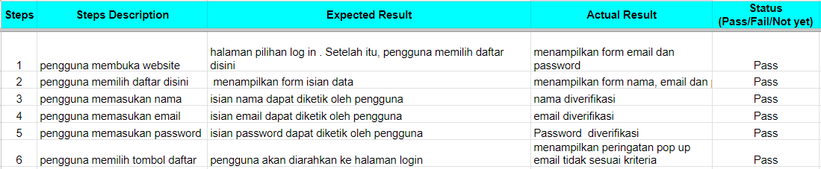
test scenario : register

Slide 9
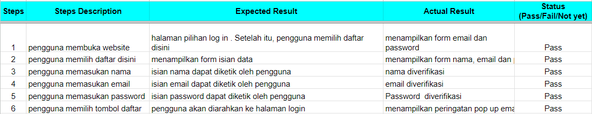
test scenario : register

Slide 10
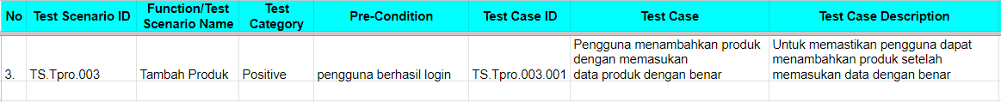
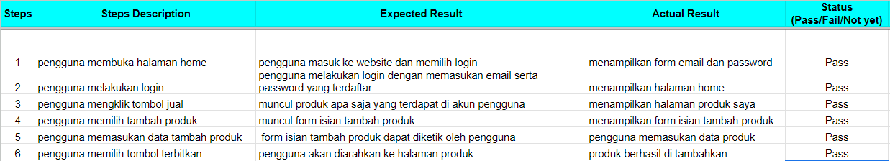
test scenario : tambah produk

Slide 11
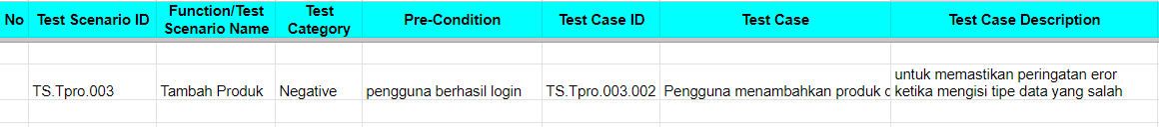
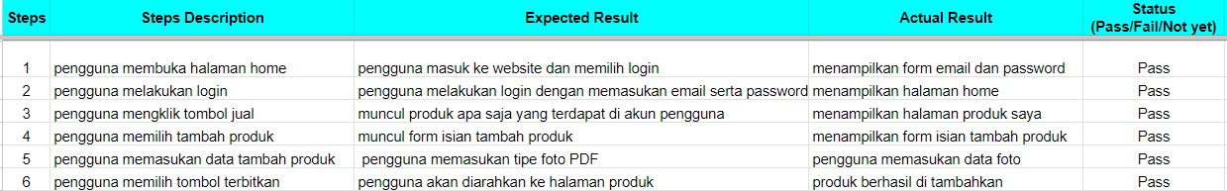
test scenario : tambah produk

Slide 12
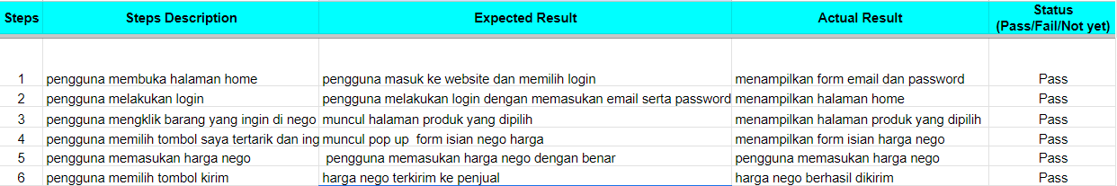
test scenario : nego produk

Slide 13
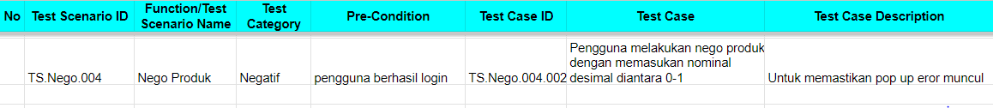
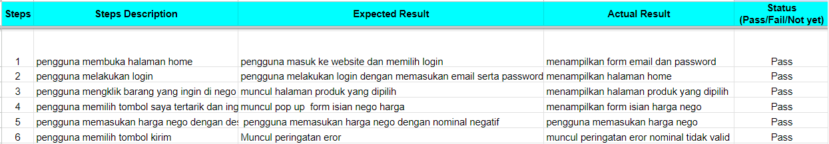
test scenario : nego produk

Slide 14
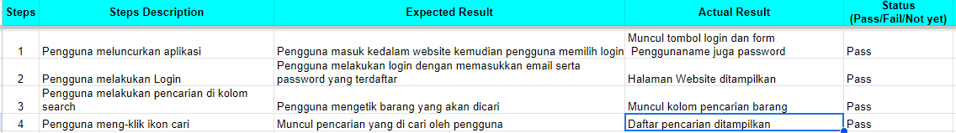
test scenario : pencarian

Slide 15
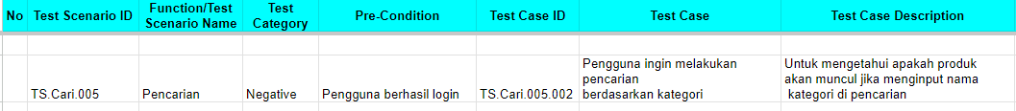
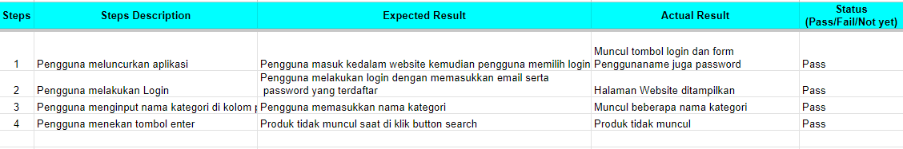
test scenario : pencarian

Slide 16
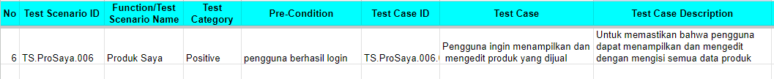
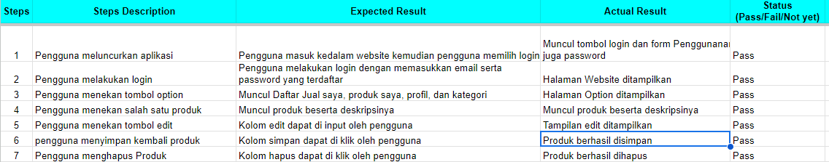
test scenario : produk saya

Slide 17
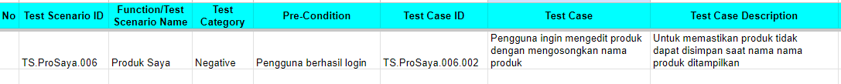
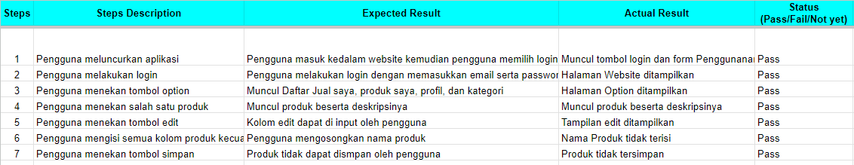
test scenario : produk saya

Slide 18
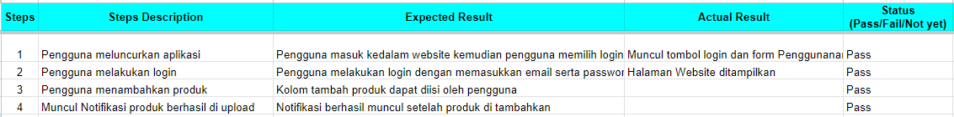
test scenario : notifikasi

Slide 19
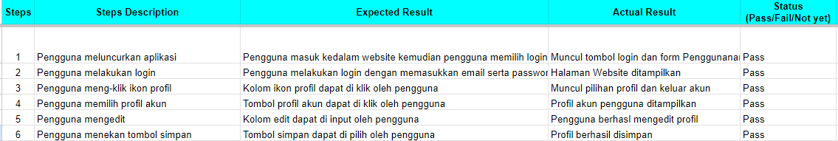
test scenario : profil

Slide 20
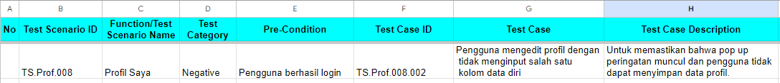
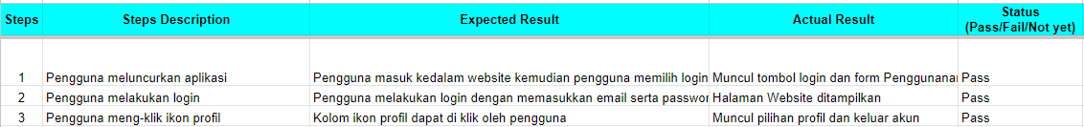
test scenario : profil

Slide 21
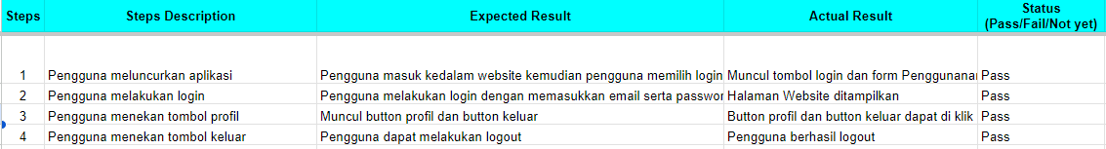
test scenario : logout

Slide 22
Bug Reporting

Slide 23
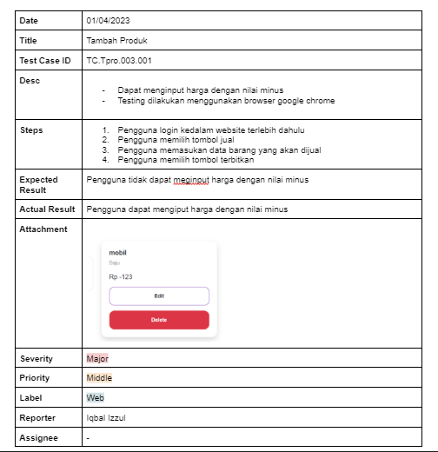
BUG REPORTING
BE

Slide 24
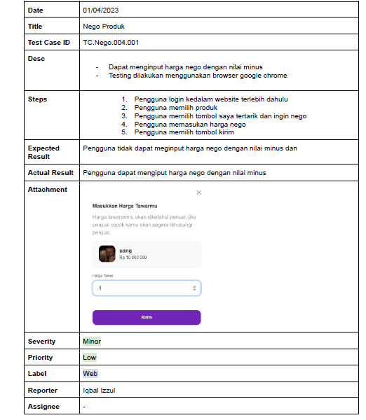
BUG REPORTING
BE

Slide 25
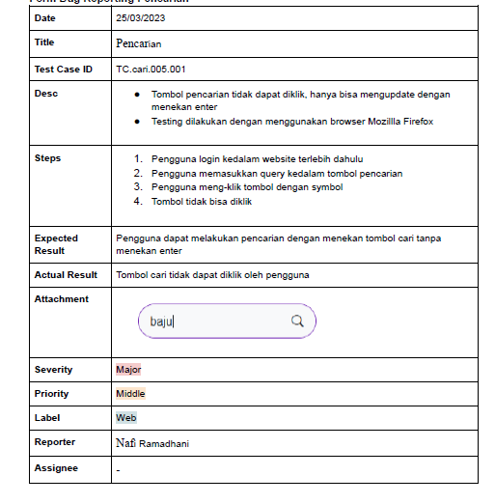
BUG REPORTING
FE

Slide 26
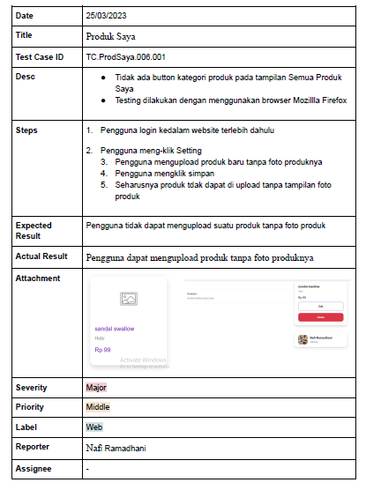
BUG REPORTING
BE

Slide 27
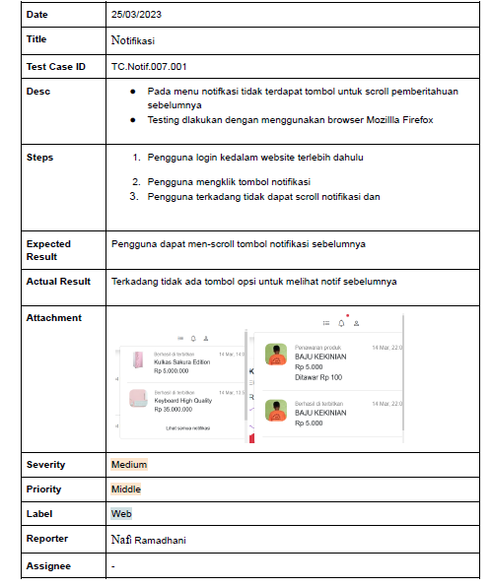
BUG REPORTING
FE

Slide 28
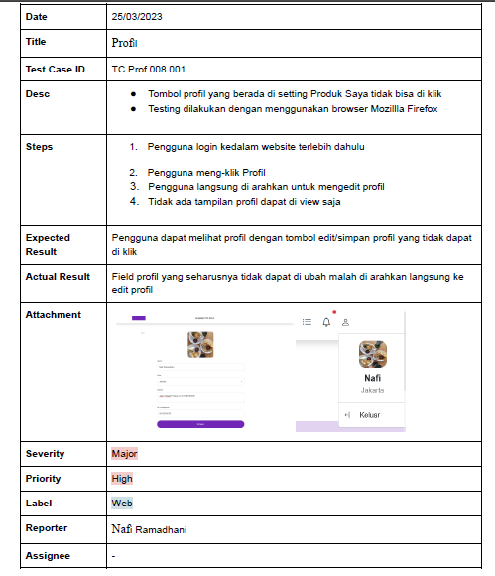
BUG REPORTING
BE

Slide 29
Kesimpulan

Slide 30
Kesimpulan
Website Secondhand adalah website e-commerce yang dikembangkan untuk melakukan jual beli barang preloved
Dari testing yang sudah dilakukan, ditemukan beberapa bug yaitu pada fitur
Profil
Pencarian
Produk Saya
Nego
Notifikasi
Secara garis besar, website yang dibuat sudah memenuhi beberapa requirement, namun masih perlu perbaikan pada fitur-fitur pendukung lainnya agar website dapat digunakan dengan maksimal oleh pengguna.

Slide 31
Terimakasih .

